Slide 1




TRƯỜNG TIỂU HỌC THẠCH BÀN A
CHÀO MỪNG QUÝ THẦY CÔ
VỀ DỰ GIỜ THĂM LỚP
Môn Tiếng Việt lớp 3
BÀI VIẾT 1: ÔN CHỮ VIẾT HOA
Giáo viên:
Lớp: 3

Slide 2
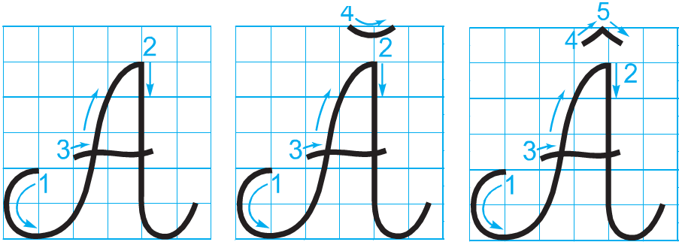
Thứ……ngày…..tháng…..năm…….
TIẾNG VIỆT
ÔN CHỮ VIẾT HOA: A Ă Â
1. Quan sát chữ viết mẫu
Viết chữ hoa A, Ă, Â

Slide 3

Thứ……ngày…..tháng…..năm…….
TIẾNG VIỆT
ÔN CHỮ VIẾT HOA: A Ă Â
1. Quan sát chữ viết mẫu
Viết chữ hoa A

Slide 4
Thứ……ngày…..tháng…..năm…….
TIẾNG VIỆT
ÔN CHỮ VIẾT HOA: A Ă Â
1. Quan sát chữ viết mẫu
Viết chữ hoa Â

Slide 5
Thứ……ngày…..tháng…..năm…….
TIẾNG VIỆT
ÔN CHỮ VIẾT HOA: A Ă Â
1. Quan sát chữ viết mẫu
Viết chữ hoa Ă

Slide 6
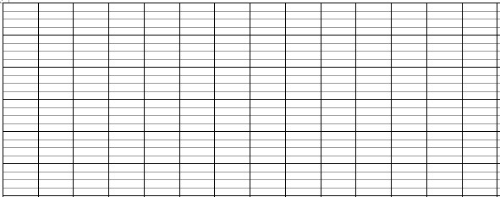
Thứ……ngày…..tháng…..năm…….
TIẾNG VIỆT
ÔN CHỮ VIẾT HOA: A Ă Â
2. Viết câu ứng dụng.
a. Viết tên riêng
^
Âu Lạc

Slide 7
Thứ……ngày…..tháng…..năm…….
TIẾNG VIỆT
ÔN CHỮ VIẾT HOA: A Ă Â
3. Viết câu ứng dụng.
b. Viết câu ứng dụng
Ai Π, εẳng εŗg κì εầy
Có cŪg jài sắt, có wgày Ζłn kim

Slide 8
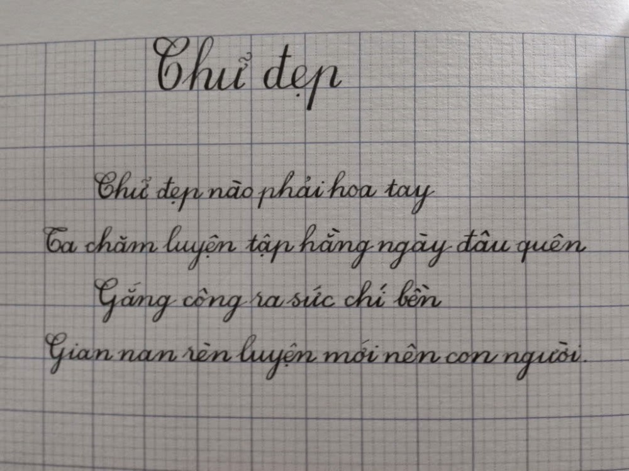
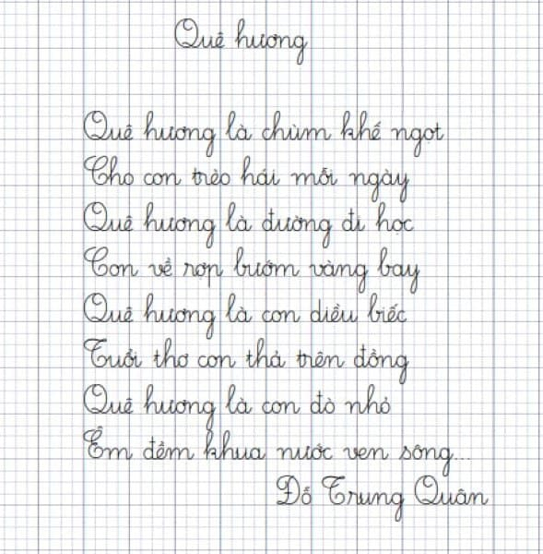
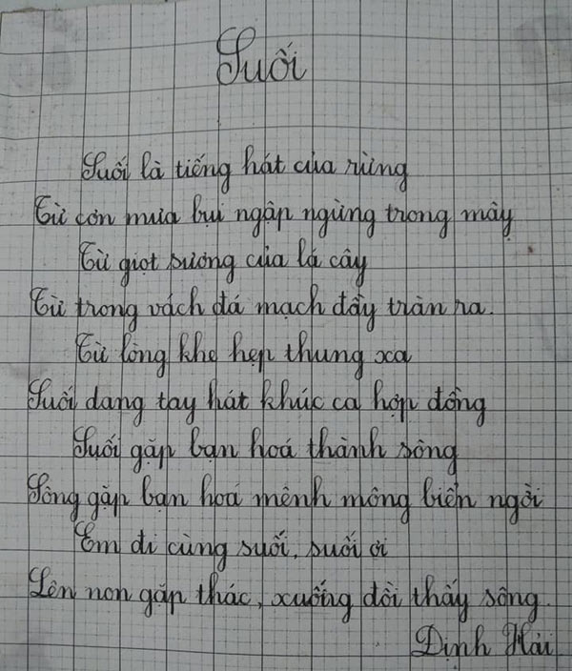
Thứ……ngày…..tháng…..năm…….
TIẾNG VIỆT
ÔN CHỮ VIẾT HOA: A Ă Â

Slide 9

XIN CHÂN THÀNH CẢM ƠN
QUÝ THẦY CÔ GIÁO VÀ CÁC EM
Notes:
9

